Slide 1




Process Débriefe
Par : BELRHITI HAJAR

Slide 2
C’est quoi un débriefe :
Echange, entretien avec le collaborateur pour améliorer sa production en matière de mesure qualité qui permet également au CC d’éclaircir des points d’interrogations et à l’auditeur de relever les difficultés retrouvées sur terrains et les appels
Objectif :
Faire comprendre au collaborateur ce qui a été bien fait, ce qui doit être amélioré, pourquoi, et comment progresser concrètement. Un bon débrief doit permettre au collaborateur de sortir de l'entretien en sachant clairement : « Ce que je fais bien → ce que je dois changer → comment je vais le changer → comment on va mesurer ma progression. » C'est cette logique qui transforme une simple écoute d'appel en véritable accompagnement managérial. Tu peux alors montrer au collaborateur sa progression, et pas seulement ses lacunes. Cela permet de construire progressivement la compétence
Etapes de réalisation :
1) Rappeler l’objectif du débrief : accompagnement et amélioration.
2) Commencer par lui demander son propre ressenti sur l’appel. Auto évaluation
3) Pousser le collaborateur à s'exprimer en toute transparence
4) Poser des questions comme : Comment évalues-tu cet appel ? Qu’est-ce que tu penses avoir bien réussi ?
5) Annoncer les points forts d'abord et encourager le CC
6) Analyser les axes d’amélioration

Slide 3
Plan d’action
Le plan d’action doit surtout être concret, progressif et mesurable. Il doit se dérouler comme suit : comportement attendu + action + indicateur + délai.
Constat → Objectif → Action → Indicateur → Échéance → Suivi
Exemple:
Constat : le collaborateur coupe régulièrement la parole au client.
Objectif : améliorer l’écoute active.
Action : laisser le client terminer son explication et utiliser une reformulation avant de répondre.
Indicateur : sur les 5 prochains appels écoutés, aucune interruption injustifiée et au moins une reformulation lorsque nécessaire.
Échéance : 2 semaines.
Suivi : nouvelle écoute de 5 appels.

Slide 4
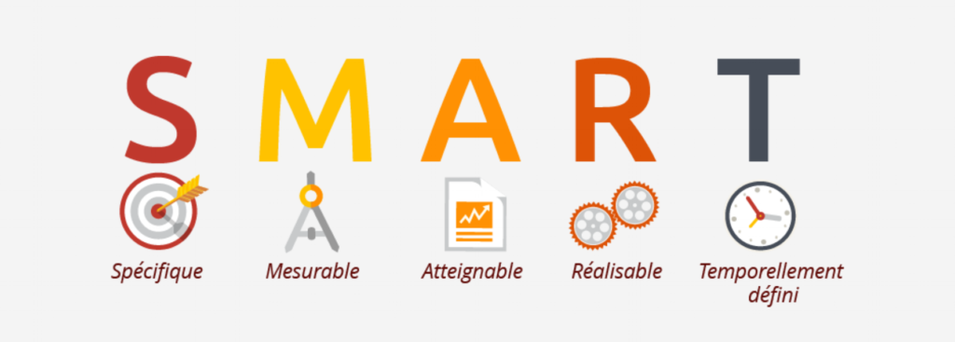

Objectifs SMART
Spécifique
Temporalisé
Mesurable
Réaliste
Atteignable
Doit avoir une date limite ou une période définie pour être réalisé
Décrit clairement ce que l’apprenant doit accomplir
Doit inclure des indicateurs qui permettent de mesurer le progrès
Compte tenu ds compétences de départ des apprenants
Pertinent et aligné avec les besoins pro des apprenants

Slide 5


Profils et méthodes
CC Niveau Moyen
Constat | Objectif | Action | Indicateur | Délai CC moyen Approche : coaching et perfectionnement
Le collaborateur coupe la parole et répond avant d'avoir compris la demande | Améliorer l'écoute | Laisser le client terminer, prendre les informations essentielles et reformuler | Au moins 4 appels sur 5 avec une écoute et une reformulation conformes | 1 semaine
CC Niveau Faible
Constat | Objectif prioritaire | Action | Indicateur | Délai CC faible Approche : accompagnement rapproché et acquisition des fondamentaux
Questionnement correct mais incomplet | Approfondir le besoin client | Poser 2 à 3 questions pertinentes avant de proposer une solution | Besoin clairement identifié sur 4 appels sur 5 | 2 semaines

Slide 6
Exemple Fiche Débriefe 1
• Collaborateur :
• Manager :
• Date :
• Période analysée :
• Nombre d'appels écoutés :
Type d'appels :
Appel 1 – JJ/M – 00:00:00
Motif :
Points positifs :
Point à améliorer :
Impact :
Recommandation :
Plan d'action : Fixer un objectif (Nmb appels et attendu et date prochain audit)

Slide 7
Tableau explicatif :
ENGAGEMENT DU COLLABORATEUR
Ce que je vais mettre en pratique à la suite de ce débrief
Difficultés ou besoins d'accompagnement identifiés
ACCOMPAGNEMENT DU MANAGER
☐ Coaching individuel
☐ Mise en situation / simulation d'appel
☐ Accompagnement en double écoute
☐ Rappel des procédures
☐ Formation complémentaire
☐ Suivi renforcé
DATE DU PROCHAIN SUIVI
OBJECTIF DU PROCHAIN DÉBRIEF
AXE | Action à mettre en place | Indicateur | Echéance

Slide 8
Exemple Fiche Débriefe 2
Nom & Prénom du manager / évaluateur :
Équipe / Service :
Date du débriefing : _____ / _____ / 2026
Appels écouté(s) :
DIAGNOSTIC & CONSTAT (POST-ÉCOUTE)
Points forts :
Axe d'amélioration prioritaire identifié :
Constat factuel sur l'appel écouté
MOYENS D'ACCOMPAGNEMENT & RESSOURCES ALLOUÉES
Cocher les actions d'accompagnement retenues :
Formation / Micro-learning :
Double écoute / Maintien en binôme :
Mise à disposition d'outils : (Ex : Trame d'entretien, guide de traitement des objections)
Mise en situation / Jeux de rôle : Prévisibles le _____ / _____ / 2026 avec le manager
CALENDRIER DE SUIVI & ÉCHÉANCES
Point d'étape intermédiaire (Feedback court de 10 min) : Date : _____ / _____ / 2026
Évaluation finale & Nouvelle écoute de contrôle : Date : _____ / _____ / 2026
ENGAGEMENT ET SIGNATURES
En signant ce document, le collaborateur et le manager s'engagent conjointement à mettre en œuvre les moyens et actions définis ci-dessus pour atteindre les objectifs visés.
Signature du Collaborateur : Signature du Manager :

Slide 9



